Slide 1


Název školy: ZŠ Štětí, Ostrovní 300
Autor: Sandra Tichá
Název materiálu:
VY_32_INOVACE_ D.7.A.03_islam_a_arabove
Datum: 11.10.2011
Ročník: sedmý
Vzdělávací oblast: Člověk a společnost
Vzdělávací obor: Dějepis
Název: Islám a Arabové
Číslo operačního programu: CZ.1.07/1.4.00/21.1693
Název projektu: PRIMA ŠKOLA
ISLÁM A ARABOVÉ
Anotace: Materiál Islám a Arabové je určen pro sedmý ročník ZŠ a slouží k opakování znalostí o dané látce.

Slide 2
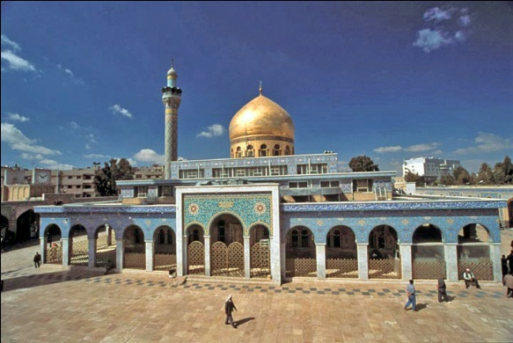
Islám
Islám = náboženství
- víra v 1 boha- _____________
Vyznavači = ________________
Zakladatelem byl __________________
- významná města ___________, ____________
Posvátná kniha= __________
Posvátné místo k motlitbám=___________

Slide 3

Islám
vznikl na území ________________, postupně se šířilo do __________________
(např. dnešní _________________)
vznikl v ___. století
šířil se, protože _______________________

Slide 4
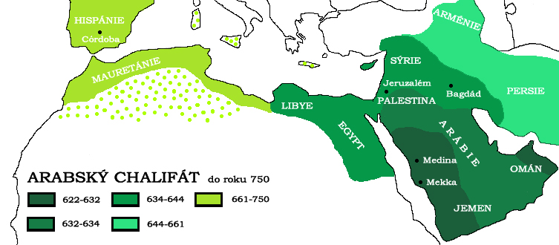
Mapa Arabské říše v 8. století

Slide 5
Arabská říše
Arabové vyznávají _________, to přispělo
k sjednocení kmenů. Největší rozmach tato říše zaznamenala v __ . století. Tenkrát se říše Arabů rozkládala od ___________, přes ___________, až po________ . Arabové byli dobří vojáci. Přesto prohráli velkou bitvu
v roce _____ proti _________ . Tak byl zastaven jejich postup do Evropy. Část Arabů zůstala na území dnešního Španělska, zde založili známé město ____________.

Slide 6
Arabská říše a její význam pro Evropu
S Araby se do Evropy dostaly novinky ze zemědělství např._________________________________________.
Arabové se věnovali různým vědám, kterými inspirovali Evropyny např. ______________________
_______________________________________________
Arabové zakládali instituce, které v Evropě nebyly samozřejmostí např.____________________________
______________________
Byli dobří obchodníci

Slide 7
Použité zdroje
Muslimský svět r. 750- mapa [cit. 2011-10-06]. Dostupný z www: http://cs.wikipedia.org/wiki/Soubor:Muslimskysvet_750.jpg
Mešita, Sýrie [cit. 2011-10-06]. Dostupný z www: http://cs.wikipedia.org/wiki/Soubor:Lady_zaynab_mosque.jpg
Klipart [on-line]. 2011 [cit. 2011-10-06]. Dostupný z www: http://office.microsoft.com/cs-cz/images/?CTT=97

Slide 8
Shrnutí
Anotace | Materiál „Islám a Arabové“ je určena pro sedmý ročník ZŠ a slouží k opakování znalostí o dané látce.
Autor | Mgr. Sandra Tichá
Jazyk | Čeština
Očekávaný výstup | Objasní pojmy spojené s islámskou vírou a arabskou kulturou.
Klíčová slova | Islám, Arabská říše, Arabové
Druh učebního materiálu | Prezentace
Druh interaktivity | Aktivita
Cílová skupina | Žák
Stupeň a typ vzdělávání | základní vzdělávání – druhý stupeň
Typická věková skupina | 12 – 13 let
Celková velikost | 513 kB

Slide 9
Metodická poznámka
Aktivita je založena na doplňování zásadních informací do textu.
Začínáme islámem, po doplnění textu je zde mapa, kterou lze využít k ukázce šíření tohoto náboženství.
Následuje mapa Arabské říše v 8. století, která má upevnit představu o velikosti říše.
V posledním listu mají žáci za úkol doplňovat důležité informace o Arabech a jejich přínosu pro Evropu.

